Slide 1
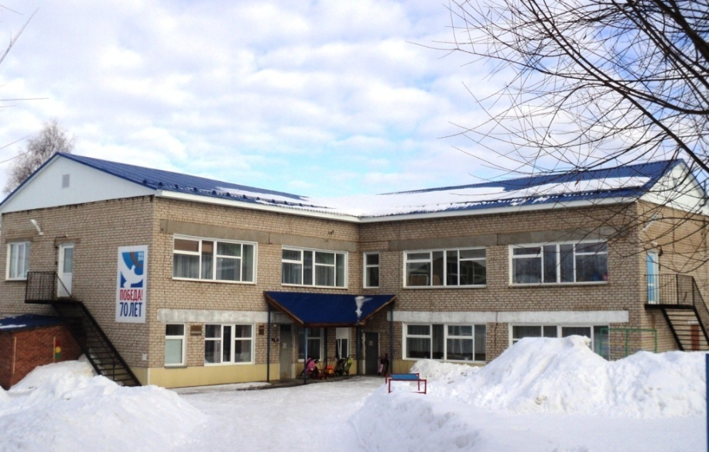
Дошкольное образование
МБДОУ «ЦРР- Карагайский детский сад№4».
10 консультационных пунктов для родителей, «Лекотека» для детей и родителей не посещающих детский сад
«Ресурсный центр по оказанию профессиональной помощи субъектам образовательной деятельности по вопросам обучения и воспитания детей с ОВЗ, в том числе с инвалидностью» с 2019 г.
Центр игровой поддержки ребёнка «Малышок» для семей, имеющих детей в возрасте от 2 мес. до 3 лет -Служба ранней помощи
Победитель муниципального конкурса «Детский сад года - 2019»

Slide 2
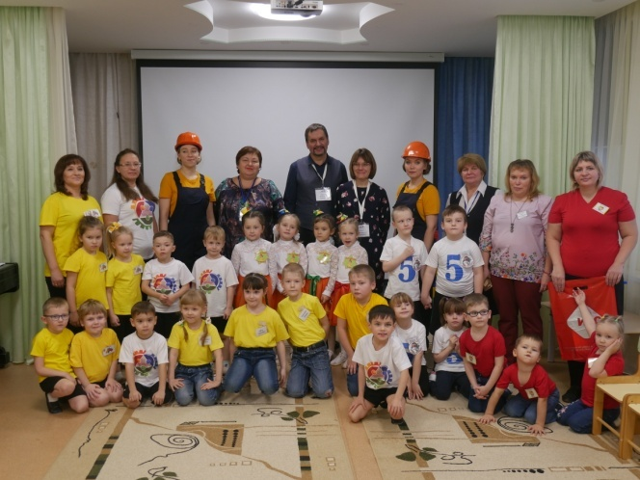
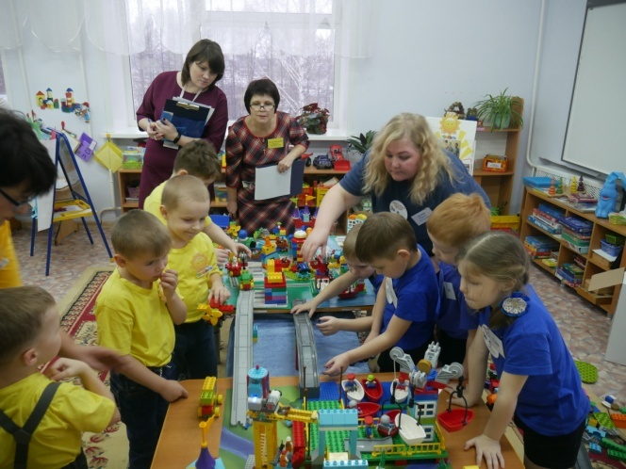
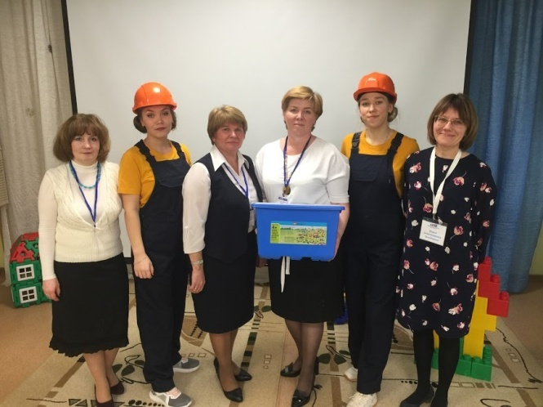
Краевой проект «Детский техномир»
На базе «Карагайский детский сад №4» организованы и проведены соревнования межмуниципального этапа международных соревнований FIRST LEGO LEAGUE JUNIOR DISCOVERY (FLL Jr) для детей 4-6 лет в Пермском крае. 2 команды из структурного подразделение МБДОУ «Центр развития ребенка – Карагайский детский сад №4» стали победителями

Slide 3
Подпрограмма «Общее образование»
Государственная итоговая аттестация
 | Средний балл по району |  | Край
 | 2018 | 2019
Русский язык | 55,8 | 56,6 | 53,9
Математика | 49,4 | 49,6 | 50,8
Обществознание | 50,6 | 52,4 | 50,8
История/История без ХХ века | 57,6 | 50,0/56,3 | 50,8/53,5
География | 51,9 | 54,3 | 51,5
Информатика | 58,3 | 59,8 | 52,9
Биология | 55,1 | 50,5 | 50,7
Физика | 45,0 | 49,8 | 50,3
Химия | 56,6 | 56,7 | 61,0
Литература | 67,2 | 66,2 | 69,5
Английский язык | __ | 74,1 | 80,9

Slide 4
Количество 100-балльников в районе
Предмет | 2018 | 2019
Русский | 5 | 6
Математика | 0 | 1
Информатика | 10 | 11
Обществознание | 1 | 1
Химия | 2 | 2
ВСЕГО | 20 | 21
100+100+100:
Санникова Софья,
Карагайская СОШ № 1
(русский язык + математика + информатика)
100+100:
Чернышова Софья,
Карагайская СОШ № 2
(русский язык + обществознание)

Slide 5
Итоги ЕГЭ
 | Средний балл по району |  | Край
 | 2018 г. | 2019 г.
Русский язык | 69,9 | 67,3 | 70,4
Математика (профиль) | 51,7 | 52,0 | 60,7
Обществознание | 57,6 | 60,6 | 58,3
История | 56,0 | 59,1 | 58,6
География | 53,0 | 73,3 | 68,1
Информатика | 63,0 | 64,5 | 69,5
Биология | 57,4 | 53,9 | 54,9
Физика | 52,9 | 47,9 | 56,2
Химия | 56,1 | 49,8 | 59,3
Литература | 61,9 | 62,6 | 67,5
Английский язык/Немецкий язык | 64,5 | 76/46 | 73,3/64,1

Slide 6
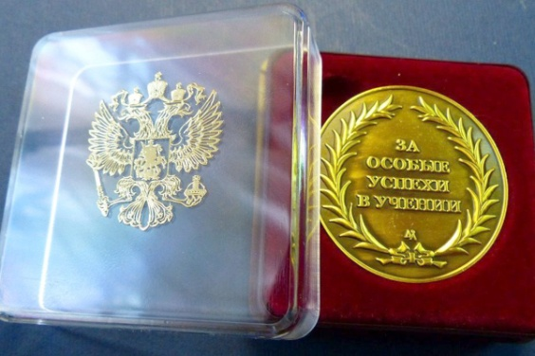
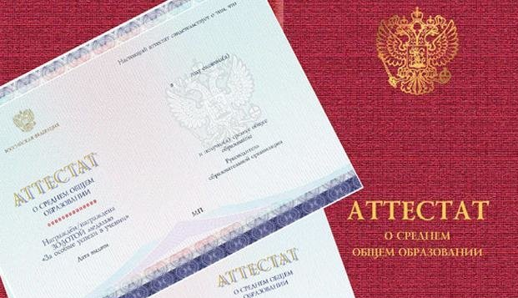
Подпрограмма «Общее образование»
Государственная итоговая аттестация
Аттестат с отличием
Медаль «За особые успехи в учении»
Менделеевская СОШ Аликина Анастасия
Щипунова Наталья
Незгодяева Ксения
Кривощекова Лиана
Овчинникова Дарья
Новиков Илья
Карагайская СОШ №1 Ходырева Анна

Slide 7
Подпрограмма «Общее образование»
Государственная итоговая аттестация
225 и выше баллов по трём предметам по итогам ЕГЭ
Менделеевская СОШ Аликина Анастасия – 232 балла,
Щипунова Наталья – 239 баллов,
Незгодяева Ксения – 246 баллов,
Кривощекова Лиана – 234 балла,
Овчинникова Дарья – 232 балла,
Новиков Илья – 250 баллов,
Тарасов Тимофей – 233 балла,
Карагайская СОШ №1 Ходырева Анна – 230 баллов,
Рождественская СОШ Рубцова Светлана – 254 балла.

Slide 8
МБОУ «Карагайская СОШ № 1»
Является краевой апробационной площадкой по введению ФГОС СОО в 2019 - 2020 учебном году.
В рамках участия в краевом проекте «Кадры для села» КСОШ № 1 получила естественно-научную мобильную лабораторию и учебный цифровой микроскоп, обще стоимостью более 200 тысяч рублей.
Разработан проект инновационной образовательной программы агротехнологического направления.
По итогам федерального конкурса «100 лучших школ России» образовательной организации вручен диплом лауреата «100 лучших школ России», руководителю организации вручен «Почетный знак «Директор года – 2019».

Slide 9
МБОУ «Менделеевская СОШ»
Краевая апробационная площадка «Профильное и профессиональное самоопределение учащихся 8-11 классов».
Является краевой апробационной площадкой по введению ФГОС СОО в 2019 - 2020 учебном году.
Победитель краевого конкурса проектов «Шахматы в школе» и V Международного конкурса научных и творческих работ «Социализация. Воспитание. Образование детей и молодежи».
В режиме апробации с 1 сентября подключилась к проекту «Мобильное электронное образование» и начала использовать в образовательном процессе электронную платформу «МЭО».
Вошла в проект «Физика в школе», направленный на повышение качества подготовки учащихся.
Победитель муниципального конкурса «Школа года 2019»

Slide 10
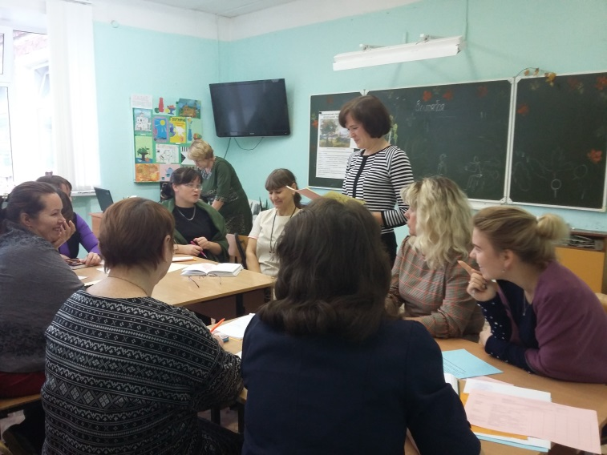
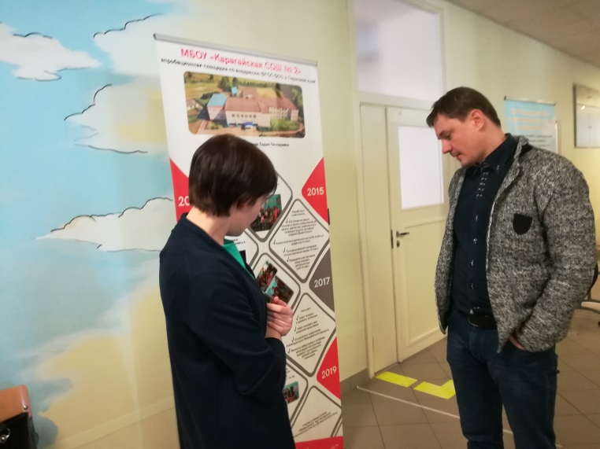
МБОУ «Карагайская СОШ № 2»
В рамках реализации проекта «Школа инновационных образовательных практик», был представлен опыт формирования и развития коммуникативных УУД.

Slide 11
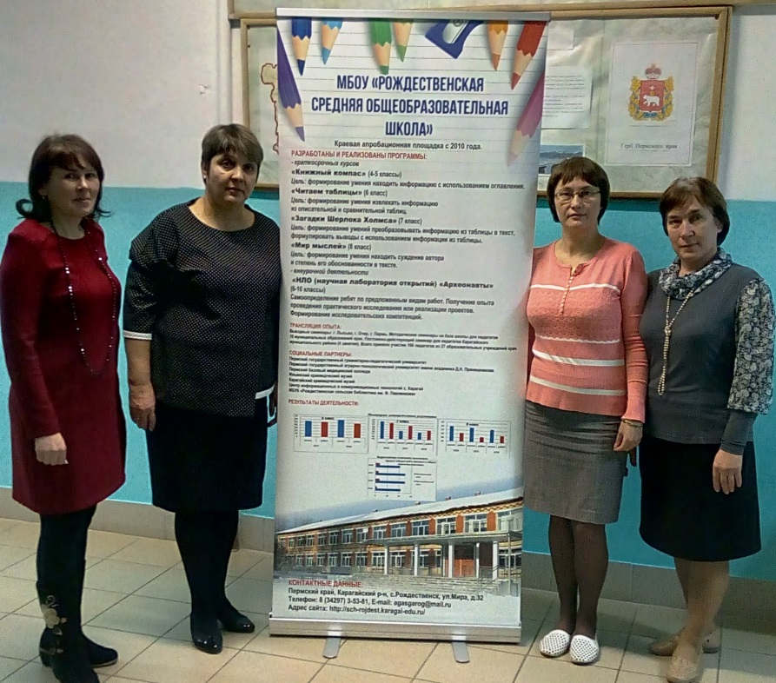
МБОУ «Рождественская СОШ»
Победитель краевого конкурса исследовательских проектов по реализации ФГОС ООО в Пермском крае в номинации "Практики сетевого взаимодействия общеобразовательной организации с социальными партнерами, обеспечивающие достижение метапредметных умений".
Победитель муниципального конкурса «Школа года 2019» и победитель муниципального конкурса «Детский сад года - 2019» - структурное подразделение.

Slide 12
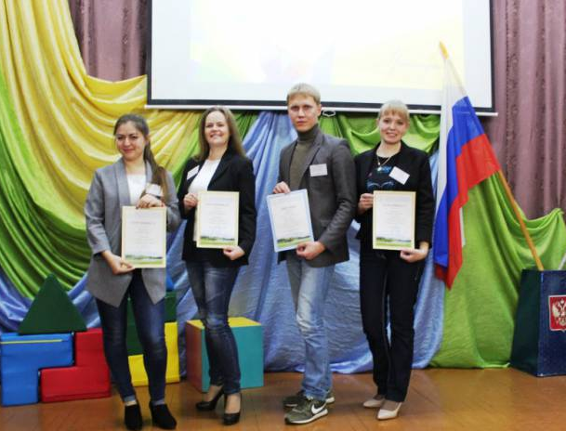
Конкурс профессионального мастерства педагогически работников «Учитель года – 2019
Номинация «Педагогическая команда»
Победитель
команда «PROстоVместе» Карагайской средней школы № 1
Номинация «Педагог цифрового века»
Победитель
Глушкова Елена Вадимовна, воспитатель МБДОУ «Центр развития ребенка – Карагайский детский сад №4»
Призеры команда «Содружество» Обвинской средней школы и команда «Четыре сердца» Фроловской основной школы.

Slide 13
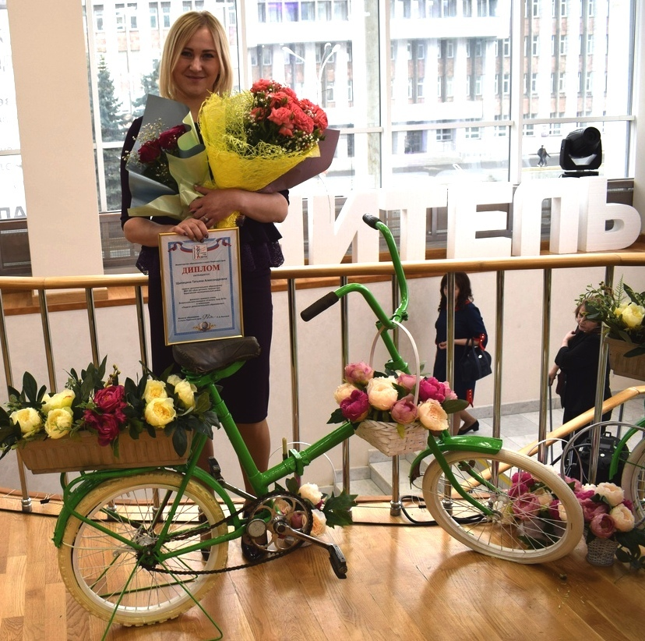
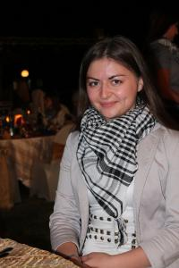
Краевой конкурс профессионального мастерства педагогически работников «Учитель года – 2019»
Участница очного этапа
Щипицина Татьяна Александровна, педагог дополнительного образования
МБУ ДО «Дом детского творчества»,
Участница очного этапа
Новикова Анна Викторовна,
учитель английского языка,
МБОУ «Карагайская средняя общеобразовательная школа»
номинация «Педагогический дебют»

Slide 14
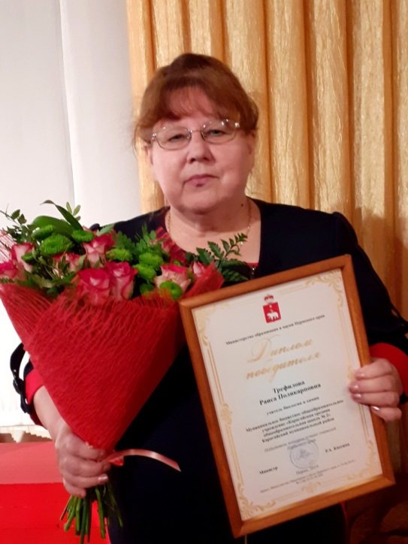
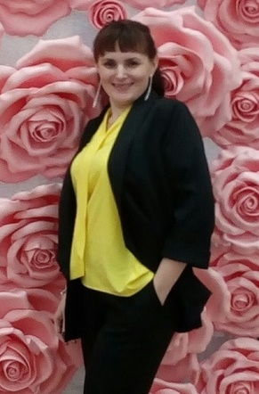
Конкурсы профессионального мастерства педагогов
Лучшие учителя России
Краевой уровень
Воспитатели России
Краевой этап
Трефилова Раиса Поликарповна учитель биологии и химии
МБОУ "Карагайская средняя общеобразовательная школа № 2»
Фоминых Анастасия Владимировна
старший воспитатель
структурного подразделения
МБДОУ «Центр развития ребенка – Карагайский детский сад №4»
Notes:
14

Slide 15
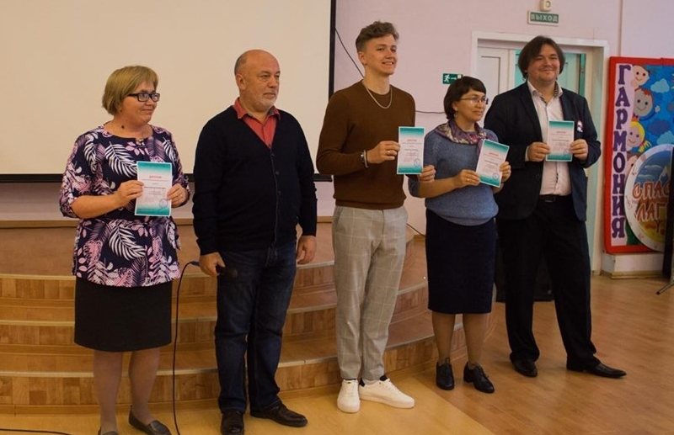
Метапредметность
13 педагогов района получили статус экспертов в различных метапредметных направлениях.
Победитель краевой метапредметной педагогической олимпиады - Вяткина Наталья Владимировна, учитель географии МБОУ "Рождественская средняя общеобразовательная школа" в номинации «Аргументация в дискуссии».

Slide 16
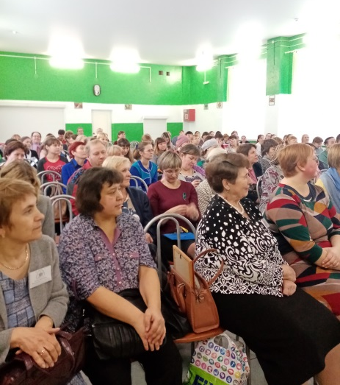
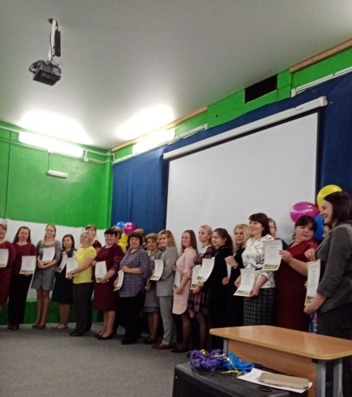
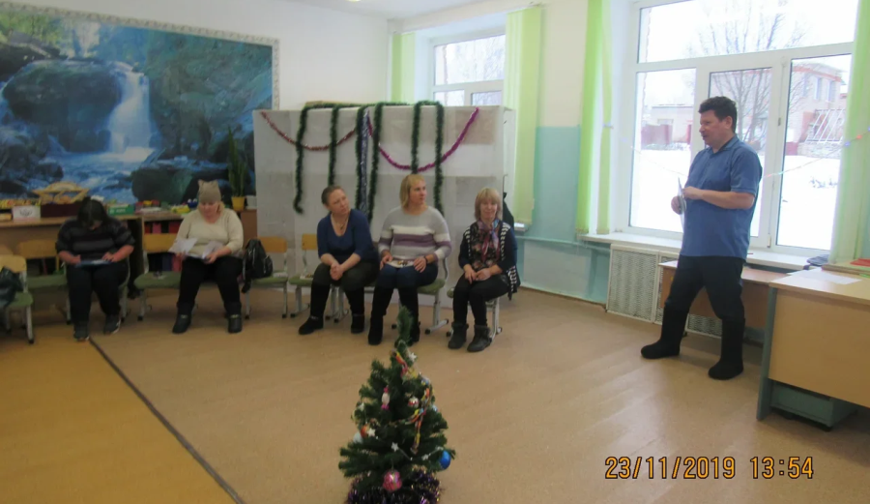
Родительское образование
Форум родителей дошкольников и школьников
Муниципальный конкурс
«Самое лучшее родительское объединение - 2018»
Победители
Совет родителей Рождественской СОШ
Родительское объединение «Лучик» муниципального бюджетного дошкольного общеобразовательного учреждения "Центр развития ребёнка - Детский сад № 4"

Slide 17
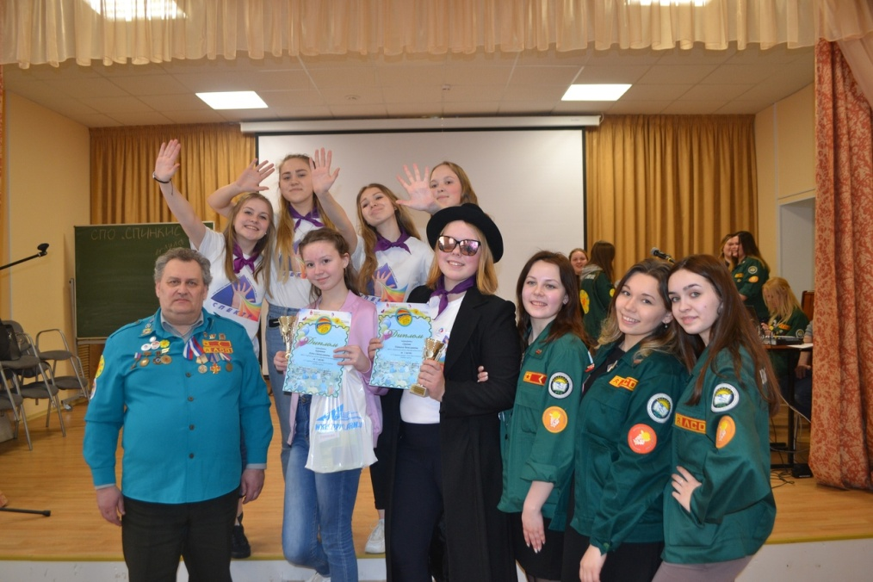
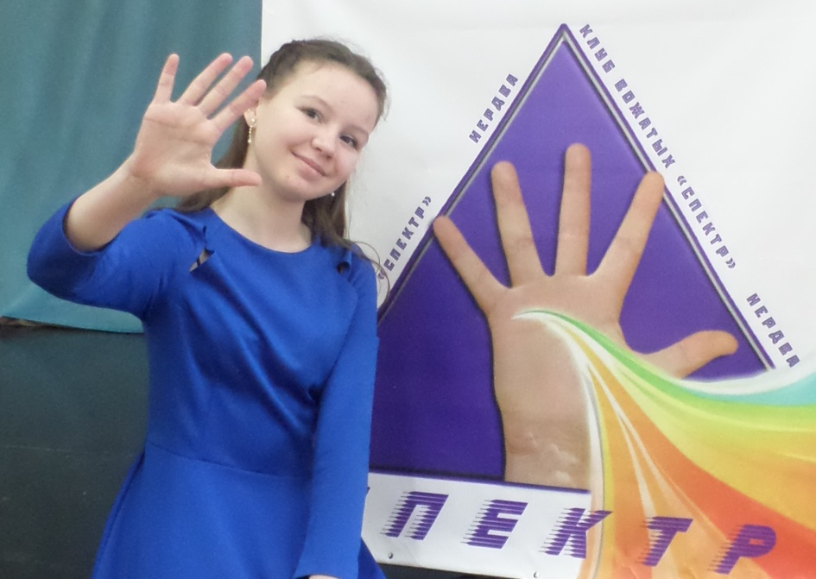
МБОУ «Нердвинская СОШ»
2 ученицы Нердвинской школы Сергеева Наталья и Караваева Алена заняли 1 место в краевом конкурсе «Хочу быть вожатым».

Slide 18
Знак отличия «Гордость Пермского края»
Интеллект
Коновалов Артём КСОШ №1
Рачев Владислав КСОШ №1
Санникова Софья КСОШ №1
Физическая культура и спорт
Барышева Дарья ДЮСШ
Иванова Мария ДЮСШ
Культура и искусство
Баранов Даниил КСОШ № 2
Общественная деятельность
Щипицын Андрей ДДТ

Slide 19
Стипендия «Юные дарования»
Номинация «Интеллект» | Ушкалова Полина | Карагайская СОШ № 1
 | Филимонова Милана | Карагайская СОШ № 2
 | Рубцова Светлана | Рождественская СОШ
 | Санникова Софья | Карагайская СОШ № 1.
Номинация «Спорт» | Кирьянов Максим | ДЮСШ
 | Мелюхина Диана | Карагайская СОШ №1.
Номинация «Творчество» | Русинова Эвелина | Карагайская детская музыкальная школа
 | Сальникова Дарья | Карагайская СОШ №1
Номинация «Общественная деятельность» | Попова Ксения | Карагайская СОШ № 1
 | Нестерова Ксения | Дом детского творчества

Slide 20
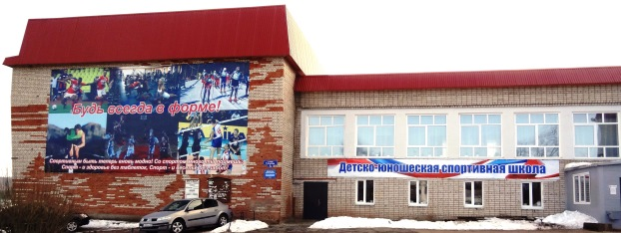
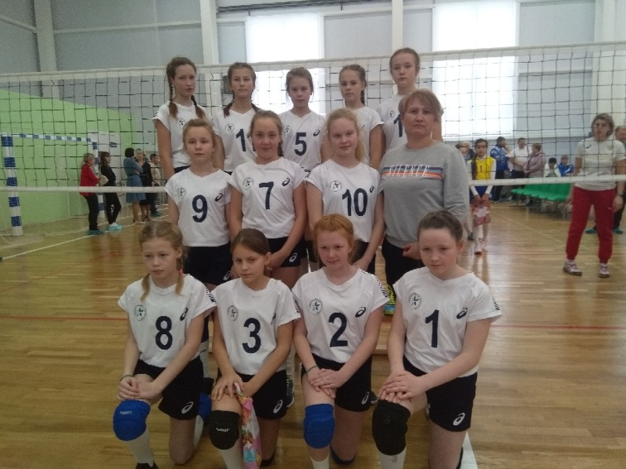
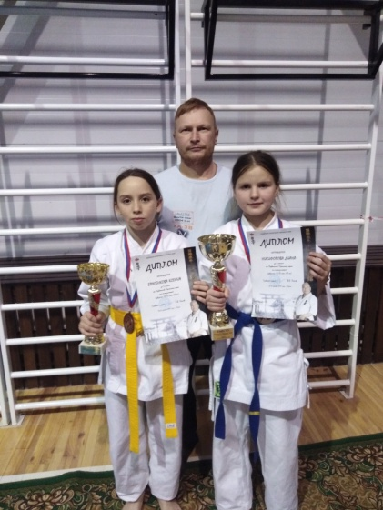
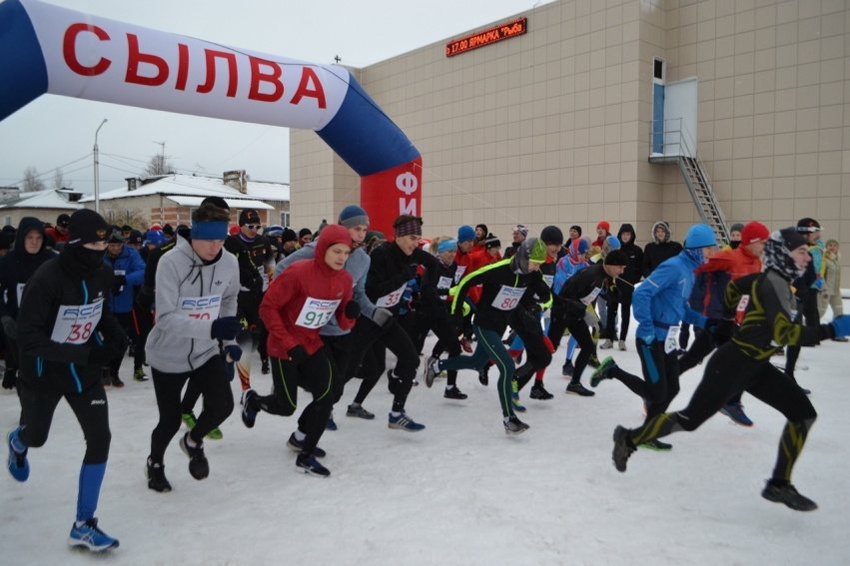
МАУ ДО «Детско-юношеская спортивная школа»
Победитель в конкурсе «Талант года» среди учреждений дополнительного образования.

Slide 21
МОКУ «Обвинская коррекционная школа – интернат»
Заняла 1 место в спартакиаде ЛИН среди коррекционных школ Пермского края, где приняли участие в 10 видах спортивных соревнований краевой спартакиады ЛИН (лица с интеллектуальными нарушениями), т.ч. в 7 видах заняли призовые места.
Касимова Мария, учащаяся 9 класса, заняла 5 призовых мест. Стала номинантом краевой акции «Пермский характер».
Трое учащихся школы вошли в состав сборной команды Пермского края и заняли 1 место по волейболу на Всероссийской спартакиаде ЛИН.

Slide 22
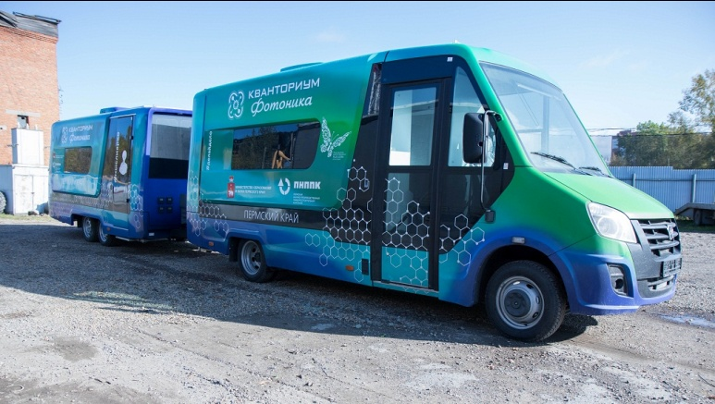
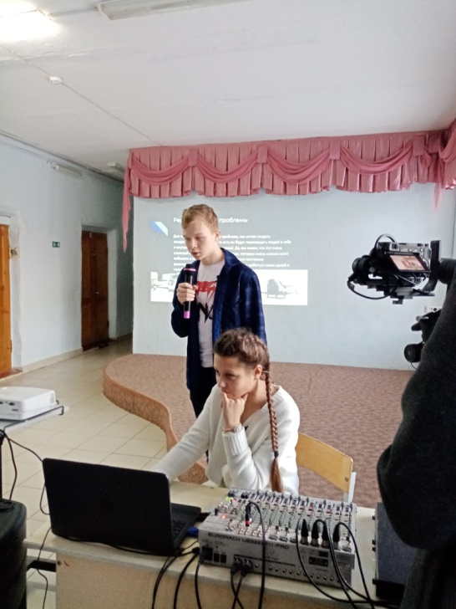
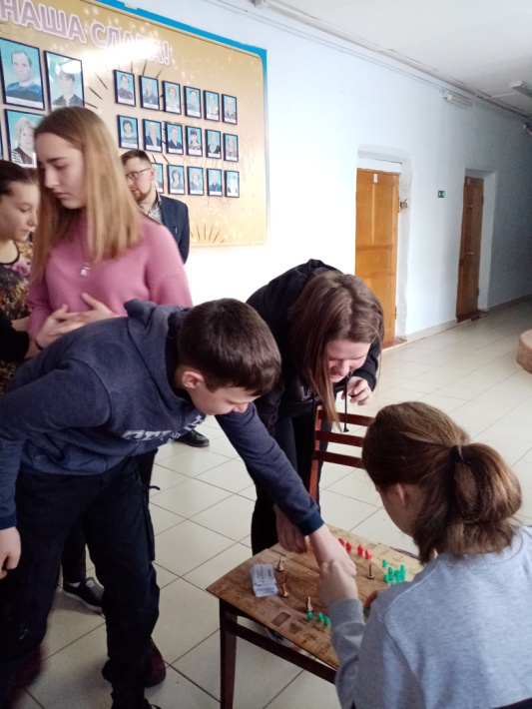
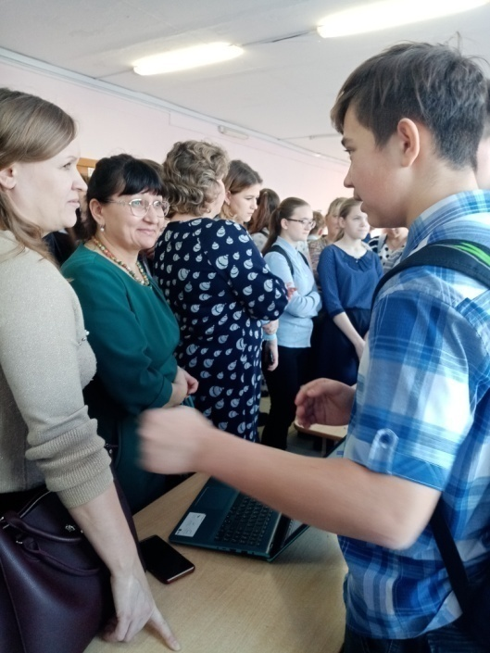
Мобильный технопарк Кванториум
Более 240 учащихся 6-11 классов ОО района.

Slide 23
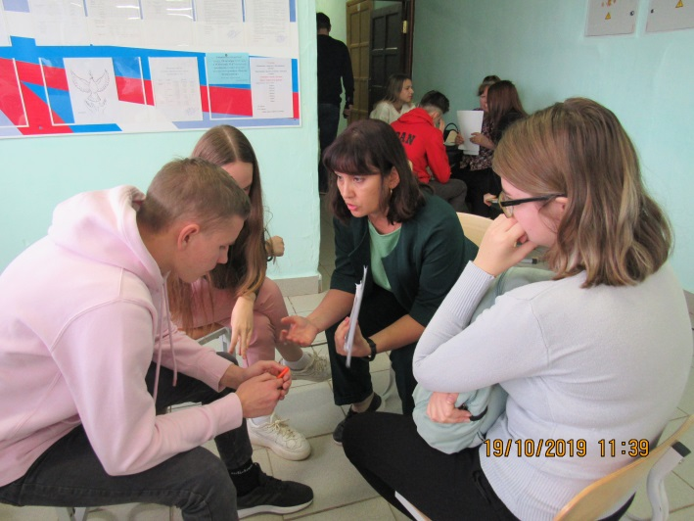
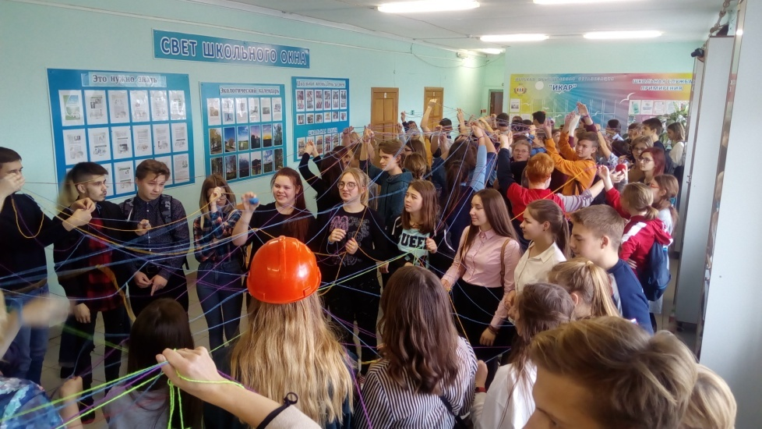
Сетевая школа
4 направления
Технологическое направление – «Карагайская СОШ № 1», Естественно-научное направление – «Карагайская СОШ № 2» ,
Гуманитарное направление – «Менделеевская СОШ»,
Цифровое – «ЦИКТ».
Участники сетевой школы: обучающие 10-х классов школ КМР, учителя школ, социальные партнеры.

Slide 24
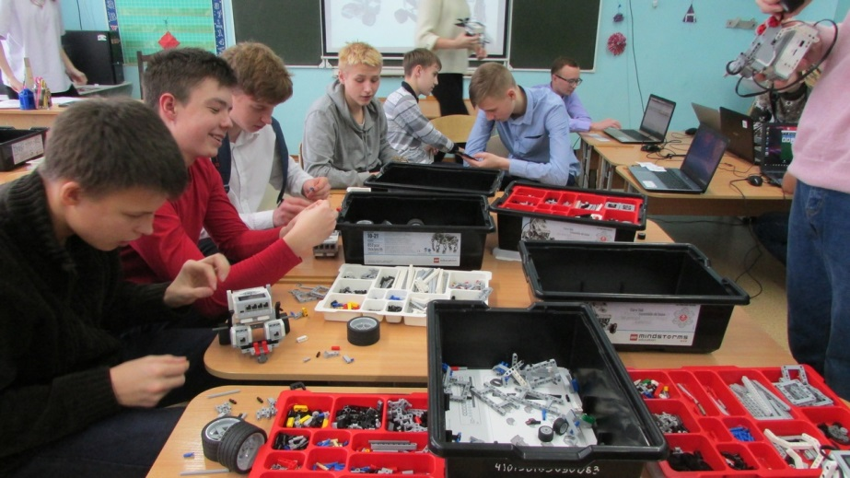
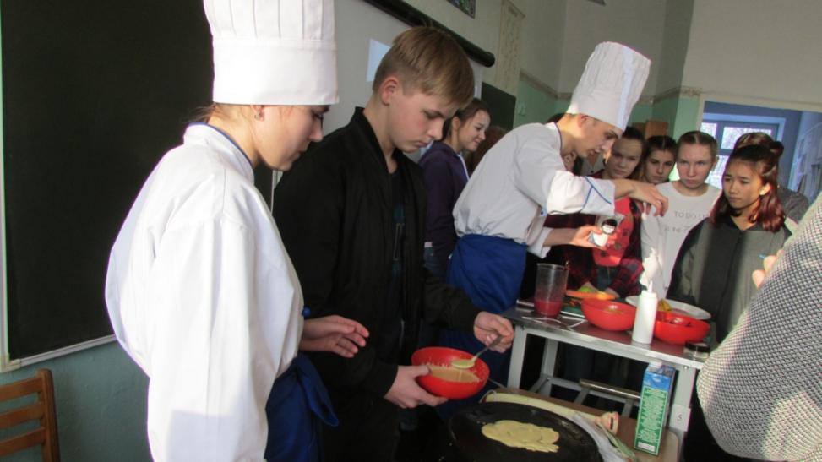
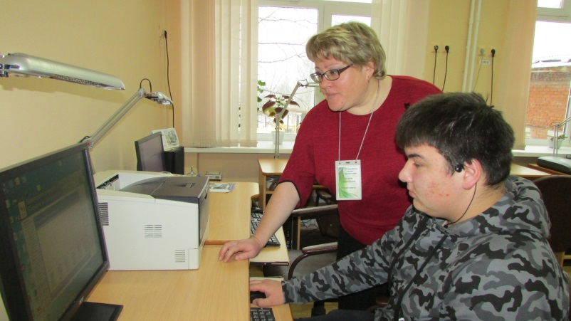
Ярмарка учебных мест «Мой выбор»
416 обучающихся 8-11 классов
14 учреждений высшего и среднего профессионального образования
32 мастер-класса и профессиональных проб
Профориентационное тестирование
5 направлений
Гуманитарное направление
Технологическое направление
Естественно-научное направление
Цифровое направление
Направление для детей с ОВЗ
Организация «Вертушек» мастер-классов и профессиональных проб в рамках одного направления

Slide 25
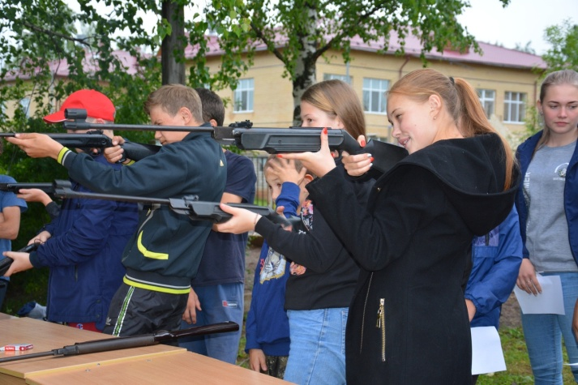
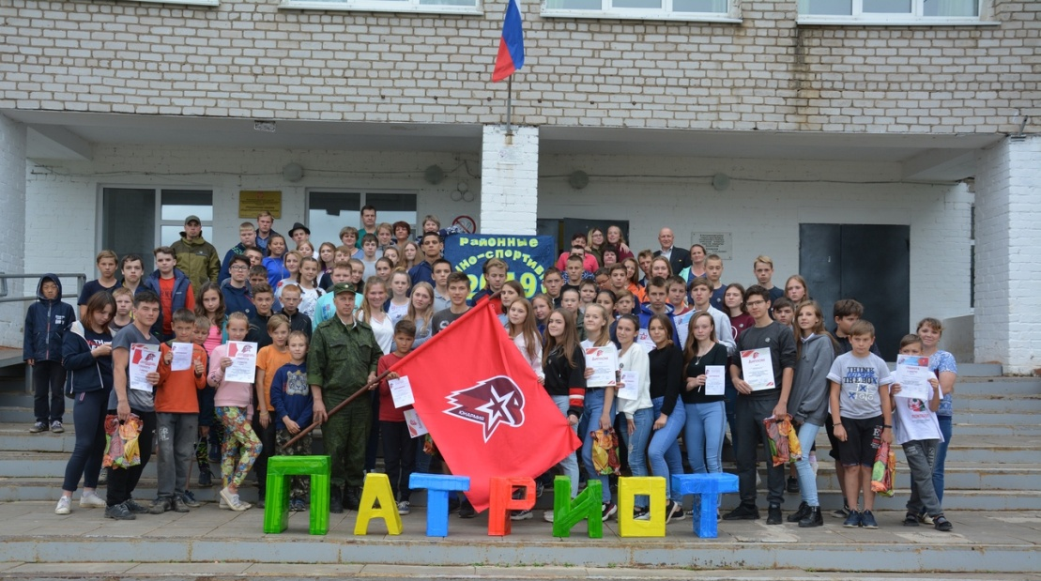
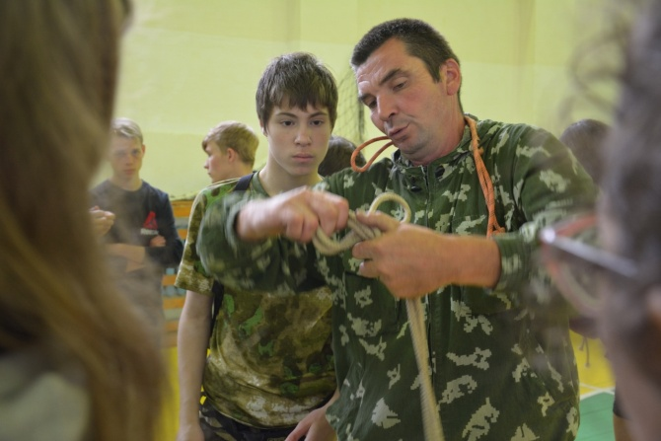
РДШ. ЮНАРМИЯ
Военно – патриотическая игра «Зарница» проведена весной 2019 г.
Круглосуточные 5дневные сборы «Патриот» на базе Нердвинской школы – летом 2019 года охват участников был 100 человек.
Юнармейский десант прошел в августе 2019 г.
8 образовательных организаций района включились в деятельность,
112 учащихся

Slide 26
Приведение в нормативное состояние и создание благоприятный условий
Направлено 16389,18963 т.р.
в т.ч. сады – 799,40257
школы – 12875, 93455
УДО – 2713,85251
Софинансирование края составило 8619,56443 т.р.
в т.ч. школы – 6750,32649т.р
УДО – 1869,23694 т.р
По уровню средней заработной платы педагогических работников в дошкольных образовательных организациях произошёл рост на 6 % (от 25416,45 р. до 27041р.), произошел рост в школах на 6 % (от 28350,81 р. до 29997 р.), в дополнительном образовании рост на 18 % от 25448,64 р. до 29 997 р.)

Slide 27
Приведение в нормативное состояние и создание благоприятный условий
Израсходовано, т.р. | Детские сады | Школы | Дополнительное образование | Итого
Пожарная безопасность | 168,07 | 140,43 | 11,5 | 320, 0
На санитарные, гигиенические и медицинские мероприятия | 402,314 | 1291,998 | 398,94 | 2093,252
Антитеррористическая безопасность | 360,33 | 908,936 | 29,0 | 1298,266
Ремонтные работы | 503,4 | 1678,978 | 2552,2 | 4734,578
Всего | 1434,114 | 4020,342 | 2991,64 | 8446,096

Slide 28
Приведение в нормативное состояние
учреждений образования
Образовательная организация | Всего направлено | Местный бюджет
Карагайская СОШ № 1 | 506,49356 | 126,62339
Обвинская СОШ | 2273,40582 | 568,35076
Козьмодемьянская СОШ | 575,66132 | 143,91533
Рождественская СОШ | 2002,00 | 500,500
Нердвинская СОШ | 884,202744 | 221,05069
МОКУ «Обвинская коррекционная школа-интернат» | 1022,670 | 255,66750
ДЮСШ | 2542,16225 | 672,92531
 | 9806,595694 | 2489,03298
Notes:
Добавить названия

